Slide 1
ỦY BAN NHÂN DÂN QUẬN 1
PHÒNG GIÁO DỤC VÀ ĐÀO TẠO
GIỚI THIỆU
CHƯƠNG TRÌNH GIÁO DỤC PHỔ THÔNG 2018
MÔN GIÁO DỤC CÔNG DÂN LỚP 6

Slide 2
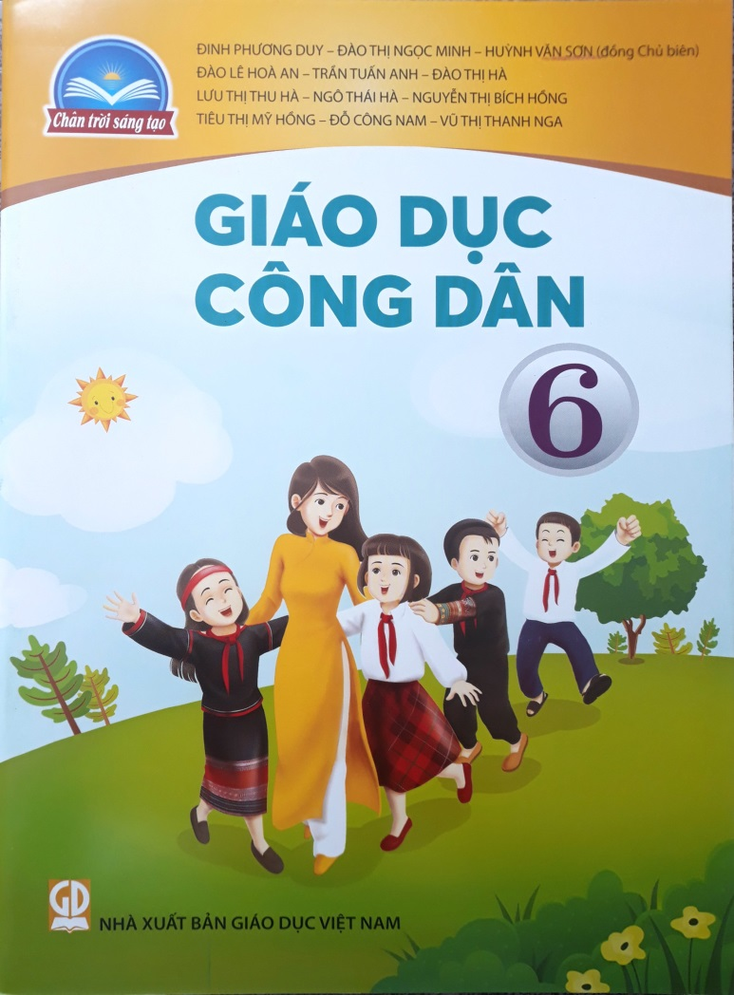
BỘ SGK GIÁO DỤC CÔNG DÂN LỚP 6
Đinh Phương Duy, Đào Thị Ngọc Minh, Huỳnh Văn Sơn (đồng Chủ biên)
Đào Lê Hòa An, Trần Tuấn Anh, Đào Thị Hà, Lưu Thị Thu Hà, Ngô Thái Hà, Nguyễn Thị Bích Hồng, Tiêu Thị Mỹ Hồng, Đỗ Công Nam, Vũ Thị Thanh Nga.
BỘ SÁCH CHÂN TRỜI SÁNG TẠO

Slide 3
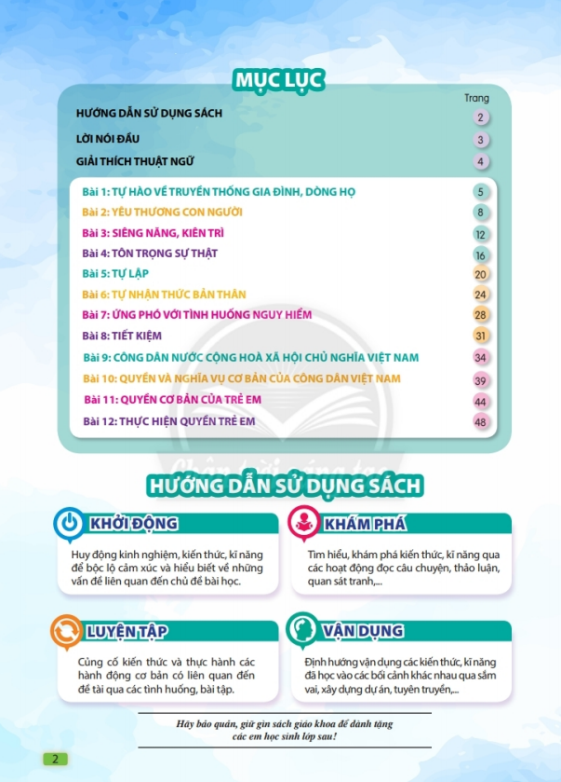
NỘI DUNG CHƯƠNG TRÌNH CỦA BỘ SÁCH GIÁO KHOA GIÁO DỤC CÔNG DÂN 6
12 CHỦ ĐỀ ĐƯỢC PHÂN BỐ GIẢNG DẠY Ở 2 HỌC KỲ
( HKI VÀ HKII)

Slide 4
MỤC TIÊU CẦN ĐẠT
Giúp học sinh có hiểu biết về những chuẩn mực đạo đức, pháp luật cơ bản và giá trị, ý nghĩa của các chuẩn mực đó.
Tự hào về truyền thống gia đình, quê hương, dân tộc; tôn trọng, khoan dung, quan tâm, giúp đỡ người khác; tự giác, tích cực học tập và lao động.
Có thái độ đúng đắn, rõ ràng trước các hiện tượng, sự kiện trong đời sống; có trách nhiệm với bản thân, gia đình, nhà trường, xã hội, công việc và môi trường sống.
Đánh giá được thái độ, hành vi của bản thân và người khác; tự điều chỉnh và nhắc nhở, giúp đỡ bạn bè, người thân điều chỉnh thái độ, hành vi theo chuẩn mực đạo đức, pháp luật;
Thích ứng với xã hội biến đổi và giải quyết các vấn đề đơn giản trong đời sống của cá nhân, cộng đồng phù hợp với giá trị văn hoá, chuẩn mực đạo đức, quy tắc của cộng đồng, quy định của pháp luật và lứa tuổi.

Slide 5
Nội dung | Yêu cầu cần đạt
Tự hào về truyền thống gia đình, dòng họ | - Nêu được một số truyền thống của gia đình, dòng họ. - Giải thích được một cách đơn giản ý nghĩa của truyền thống gia đình, dòng họ. - Biết giữ gìn, phát huy truyền thống gia đình, dòng họ bằng những việc làm cụ thể phù hợp.
Yêu thương con người | - Nêu được khái niệm và biểu hiện của tình yêu thương con người. - Trình bày được giá trị của tình yêu thương con người. - Thực hiện được những việc làm thể hiện tình yêu thương con người. - Đánh giá được thái độ, hành vi thể hiện tình yêu thương của người khác. - Phê phán những biểu hiện trái với tình yêu thương con người.
Siêng năng, kiên trì | - Nêu được khái niệm, biểu hiện của siêng năng, kiên trì. - Nhận biết được ý nghĩa của siêng năng, kiên trì. - Siêng năng, kiên trì trong lao động, học tập và cuộc sống hằng ngày. - Đánh giá được sự siêng năng, kiên trì của bản thân và người khác trong học tập, lao động. - Quý trọng những người siêng năng, kiên trì; góp ý cho những bạn có biểu hiện lười biếng, hay nản lòng để khắc phục hạn chế này.

Slide 6
Nội dung | Yêu cầu cần đạt
Tôn trọng sự thật | - Nhận biết được một số biểu hiện của tôn trọng sự thật. - Hiểu vì sao phải tôn trọng sự thật. - Luôn nói thật với người thân, thầy cô, bạn bè và người có trách nhiệm. - Không đồng tình với việc nói dối hoặc che giấu sự thật.
Tự lập | - Nêu được khái niệm tự lập. - Liệt kê được các biểu hiện của người có tính tự lập. - Hiểu vì sao phải tự lập. - Đánh giá được khả năng tự lập của bản thân và người khác. - Tự thực hiện được nhiệm vụ của bản thân trong học tập, sinh hoạt hằng ngày, hoạt động tập thể ở trường và trong cuộc sống cộng đồng; không dựa dẫm, ỷ lại và phụ thuộc vào người khác.
Tự nhận thức bản thân | - Nêu được thế nào là tự nhận thức bản thân. - Nhận biết được ý nghĩa của tự nhận thức bản thân. - Tự nhận thức được điểm mạnh, điểm yếu, giá trị, vị trí, tình cảm, các mối quan hệ của bản thân. - Biết tôn trọng bản thân. - Xây dựng được kế hoạch phát huy điểm mạnh và hạn chế điểm yếu của bản thân.

Slide 7
Nội dung | Yêu cầu cần đạt
Ứng phó với tình huống nguy hiểm | - Nhận biết được các tình huống nguy hiểm và hậu quả của những tình huống nguy hiểm đối với trẻ em. - Nêu được cách ứng phó với một số tình huống nguy hiểm. - Thực hành được cách ứng phó trước một số tình huống nguy hiểm để đảm bảo an toàn.
Tiết kiệm | - Nêu được khái niệm tiết kiệm và biểu hiện của tiết kiệm (tiền bạc, đồ dùng, thời gian, điện, nước,...). - Hiểu vì sao phải tiết kiệm. - Thực hành tiết kiệm trong cuộc sống, học tập. - Nhận xét, đánh giá được việc thực hành tiết kiệm của bản thân và những người xung quanh. - Phê phán những biểu hiện lãng phí.
Công dân nước Cộng hoà xã hội chủ nghĩa Việt Nam | - Nêu được khái niệm công dân; căn cứ xác định công dân nước Cộng hoà xã hội chủ nghĩa Việt Nam. - Nêu được quy định của Hiến pháp nước Cộng hoà xã hội chủ nghĩa Việt Nam về quyền và nghĩa vụ cơ bản của công dân. - Bước đầu thực hiện được một số quyền và nghĩa vụ cơ bản của công dân.

Slide 8
Nội dung | Yêu cầu cần đạt
Quyền trẻ em | - Nêu được các quyền cơ bản của trẻ em; ý nghĩa của quyền trẻ em và việc thực hiện quyền trẻ em; trách nhiệm của gia đình, nhà trường, xã hội trong việc thực hiện quyền trẻ em. - Phân biệt được hành vi thực hiện quyền trẻ em và hành vi vi phạm quyền trẻ em. - Thực hiện tốt quyền và bổn phận của trẻ em. - Nhận xét, đánh giá được việc thực hiện quyền trẻ em của bản thân, gia đình, nhà trường, cộng đồng; bày tỏ được nhu cầu để thực hiện tốt hơn quyền trẻ em.

Slide 9
Phương pháp học tập BỘ MÔN GIÁO DỤC CÔNG DÂN
1. Phương pháp ghi chép
Bất kì môn học nào cũng cần phải ghi chép, giáo dục công dân cũng không ngoại lệ. Ghi chép giúp các em lưu lại phần kiến thức được học trên lớp, tránh quên. Hãy ghi chép đầy đủ, rõ ràng những kiến thức quan trọng mà thầy cô giảng dạy ở trên lớp, bởi những kiến thức đó có thể các em đã hiểu rồi, nhưng sau một quãng thời gian không được nhắc tới, các em sẽ quên mất kiến thức đã được học đó.
2. Biết hệ thống kiến thức
Môn học nào cũng là một chuỗi liên kết kiến thức giữa phần trước và phần sau, sau mỗi bài học mỗi phần kiến thức các em phải biết hệ thống, chọn lọc những kiến thức quan trọng nhất để làm nền tảng vững chắc để học tốt những chủ đề sau. Để hệ thông lại kiến thức các em nên sử dụng sơ đồ tư duy, nhiều nhánh để ghi chép đầy đủ những phần kiến thức quan trọng một cách tổng quát nhất để khi xem lại bạn nhìn vào có thể hệ thống lại kiến thức, dễ hiểu và dễ nhớ nhất.
3.Liên hệ thực tiễn
Giáo dục công dân là môn học gắn liền với thực tiễn cuộc sống, nó là những nội dung kiến thức về đạo đức, nhân cách, lối sống, luật pháp. Do đó để có thể ghi nhớ lâu nội dung kiến thức lí thuyết đã học, cũng như hiểu sâu hơn về bài học các bạn có thể liên hệ với thực tiễn để áp dụng ngay vào bài học để có nhìn nhận tổng quan nhất.

Slide 10
Hình thức kiểm tra đánh giá

Slide 11
Quan điểm đánh giá hiện đại
Đánh giá vì học tập
Đánh giá là học tập
Đánh giá kết quả học tập
Theo dõi sự tiến bộ của HS, nâng cao chất lượng dạy học.
HS tự giám sát, tự đánh giá để rút ra bài học cho bản thân.
Đánh giá để ghi nhận những gì HS đạt được vào cuối giai đoạn học tập.

Slide 12
KIỂM TRA, ĐÁNH GIÁ TRONG MÔN GIÁO DỤC CÔNG DÂN LỚP 6
KTĐG thường xuyên
Hệ số1
KTĐG giữa kì
KTĐG cuối kì
2 cột điểm
Hệ số 2
1 cột điểm
Hệ số 3
1 cột điểm

Slide 13
TỪ DẠY HỌC THEO CÁ THỂ
ĐẾN ĐÁNH GIÁ NĂNG LỰC TỔ CHỨC, HỢP TÁC
Đánh giá cá nhân học sinh
Đánh giá theo nhóm học sinh

Slide 14
GV đánh giá
HS tự đánh giá
HS đánh giá chéo
Phụ huynh đánh giá
Đoàn thể cộng đồng đánh giá
ĐỐI TƯỢNG THAM GIA
ĐÁNH GIÁ
ĐA DẠNG

Slide 15
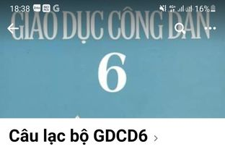
SỰ CHUẨN BỊ CỦA HỌC SINH
SGK lớp 6 môn GDCD, 01 quyển tập ghi bài, bút viết…
Sách tham khảo: bài tập tình huống môn GDCD lớp 6
Thường xuyên dành thời gian đọc những quyển sách hay như Quà tặng cuộc sống, Hạt giống tâm hồn,…
Tìm hiểu trên bảng tin câu lạc bộ học tốt môn GDCD ở trường và xem chương trình Quà tặng cuộc sống trên kênh Youtube…

Slide 16
SỰ HỖ TRỢ TỪ PHÍA Cha mẹ HỌC SINH

Slide 17
Cha mẹ hỗ trợ giúp con hình thành năng lực tự học
Giúp con tìm ra phương pháp học tập tốt nhất của riêng mình
Học một mình
Học qua kênh nghe
Học theo nhóm
Học với cha mẹ
Học qua kênh đọc
Học qua thực hành

Slide 18
Hướng dẫn, hỗ trợ con cách làm bài, kiểm tra tập xem có viết bài đầy đủ mỗi ngày và tuyệt đối không nên làm hết giúp con.
Làm bạn với con và giữ liên lạc với thầy cô để tìm ra cách giáo dục con phù hợp với tâm lí lứa tuổi.
Động viên con lập bảng kế hoạch hằng tuần, tháng và phân bố thời gian học tập, vui chơi, nghỉ ngơi hợp lí.

Slide 19
Chúc các em học sinh gặt hái được nhiều thành công trong học tập ở ngôi trường mới!

